Slide 1
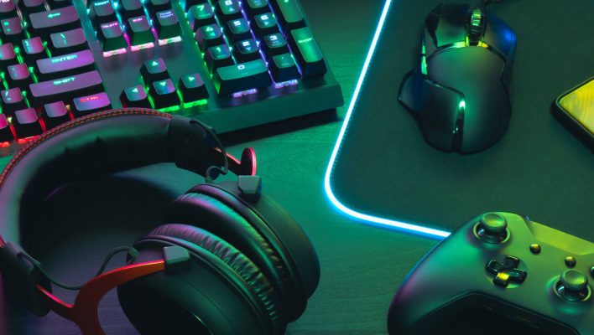

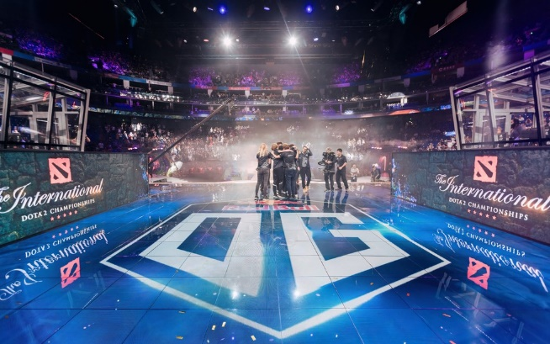


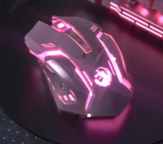
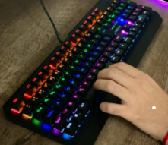
Amazing Games
Login
Home
games
e-cash
Produtos
Tutoriais
Seja TeamAmazing
Você PRÓ
Para Seu place AmzG
Equipe AmzG conquista o Campeonato Nacional de Dota 2
Jogue com os melhores
Sala de gameplay com TeamAmzG a partir de 149,00/mês
Compre skins, pontos, e muito mais até 60% off
Complete a sua coleção de funkos com a AmzG!
Seu PC AmzG
Mouse gamer sem fio
189,90
Teclado gamer Led
189,90 – 139,90

